Slide 1
DevOps
METODOLOGÍAS ÁGILES

Slide 2
CONTENTS OF THIS TEMPLATE
You can delete this slide when you’re done editing the presentation
5 principios del DevOps | To view this template correctly in PowerPoint, download and install the fonts we used
¿Qué es un ingeniero DevOps? | An assortment of graphic resources that are suitable for use in this presentation
¿Qué es YBIYRI y sus servicios? | You must keep it so that proper credits for our design are given
Metodologías ágiles a escala | All the colors used in this presentation
¿Qué relación hay entre las metodologías ágiles y DevOps? | These can be used in the template, and their size and color can be edited

Slide 3
Tabla de Contenido
01
02
03
04
05
5 principios del DevOps
¿Qué es un ingeniero DevOps?
¿Qué es YBIYRI y sus servicios?
Metodologías ágiles a escala
Relación entre DevOps y metodologías ágiles

Slide 4
01
5 Principios del DevOps

Slide 5





Los 5 principios
Crear con
el fin en la
mente
Colaboración
Mejora Continua
Automatización
Custom-Centric
Action

Slide 6
02
Ingeniero DevOps

Slide 7
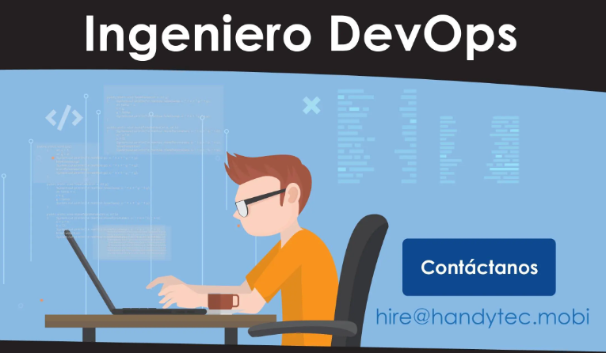

Slide 8
03
Sistemas siempre activos

Slide 9
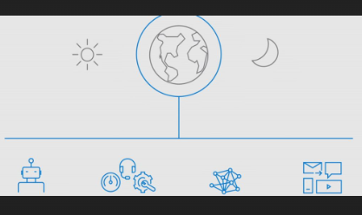

Slide 10
04
Metodología
Ágil a escala

Slide 11
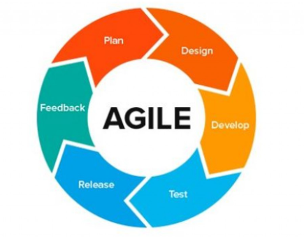
Surgieron a partir
Necesidades cambiantes de los clientes
Proporcionar soluciones flexibles o personalizadas

Slide 12
05
Cómo se interrelacionan la metodología ágil y DevOps?

Slide 13
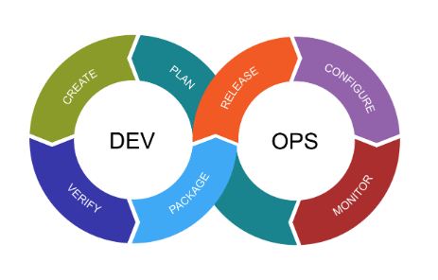
Metodología
Ágil
DevOps
Entrega rápida y efectiva de software
Colaboración y automatización en el desarrollo y operaciones

Slide 14
GRACIAS!

